Slide 1



DATATHON
2023
EQUIPO 1:
AIDA IRMA PARADA CHAVARRIA
DENISSE JIMENEZ GUZMAN
CRISTIAN ULISES DE LA FUENTE ESPINO

Slide 2


INDICE
1
EDA (ANÁLISIS EXPLORATORIO DE DATOS)
4
MODELO DE PREDICCIÓN
2
DISEÑO DE LA DATA BASE
5
CONCLUSIONES Y TRABAJOS FUTUROS
3
API PARA MANTENIMIENTO DE LA DATA BASE

Slide 3
ANÁLISIS EXPLORATORIO DE DATOS
1
EDA )

Slide 4
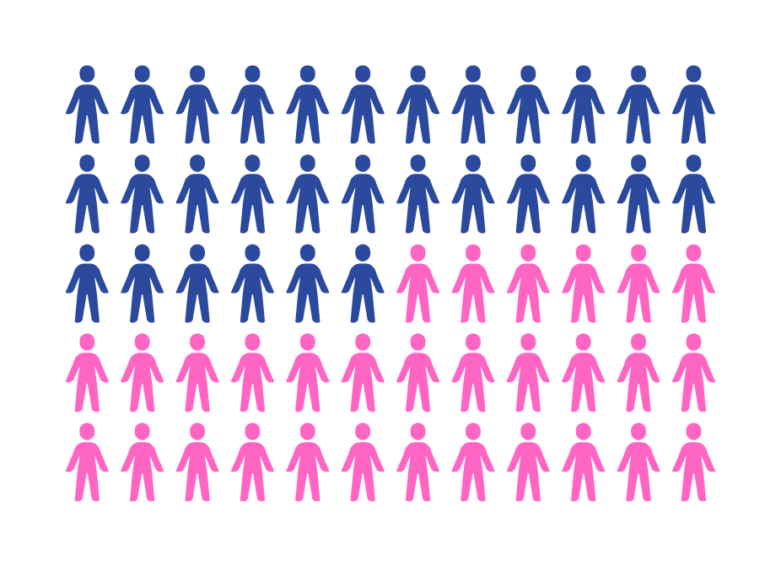
ANÁLISIS DE DIVERSIDAD EN EL LUGAR DE TRABAJO
EVALUAR EL ESTADO ACTUAL DE LA DIVERSIDAD EN LA ORGANIZACIÓN Y PROPONER ESTRATEGIAS PARA MEJORARLA.

Slide 5
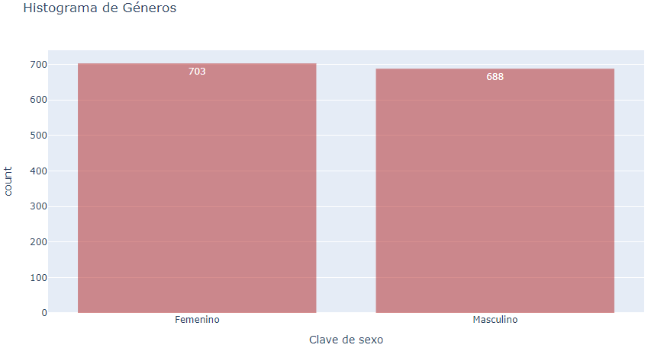
SEXO
LOS DATOS REVELAN UNA PROPORCIÓN PRÁCTICAMENTE EQUITATIVA, CERCANA AL 50-50%. DE ESTA MANERA, SE DEDUCE QUE LA CANTIDAD DE RENUNCIAS ES APROXIMADAMENTE IGUAL ENTRE HOMBRES Y MUJERES.

Slide 6

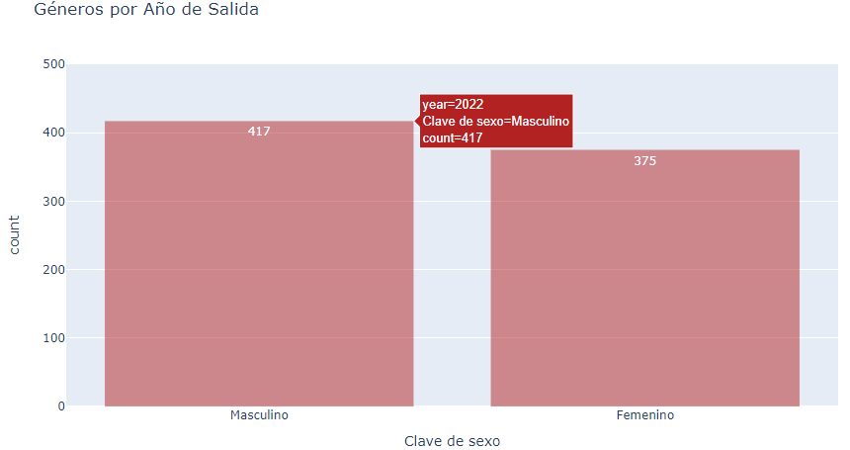
¿CÓMO ES LA DISTRIBUCIÓN DE GÉNERO EN EL AÑO DE RENUNCIA?
EN 2023 RENUNCIARON MÁS MUJERES QUE HOMBRES, AMBOS CON ALREDEDOR DE 300 RENUNCIAS. EN 2022 RENUNCIARON MÁS HOMBRES QUE MUJERES, PRESENTANDO CERCA DE 400 RENUNCIAS.

Slide 7
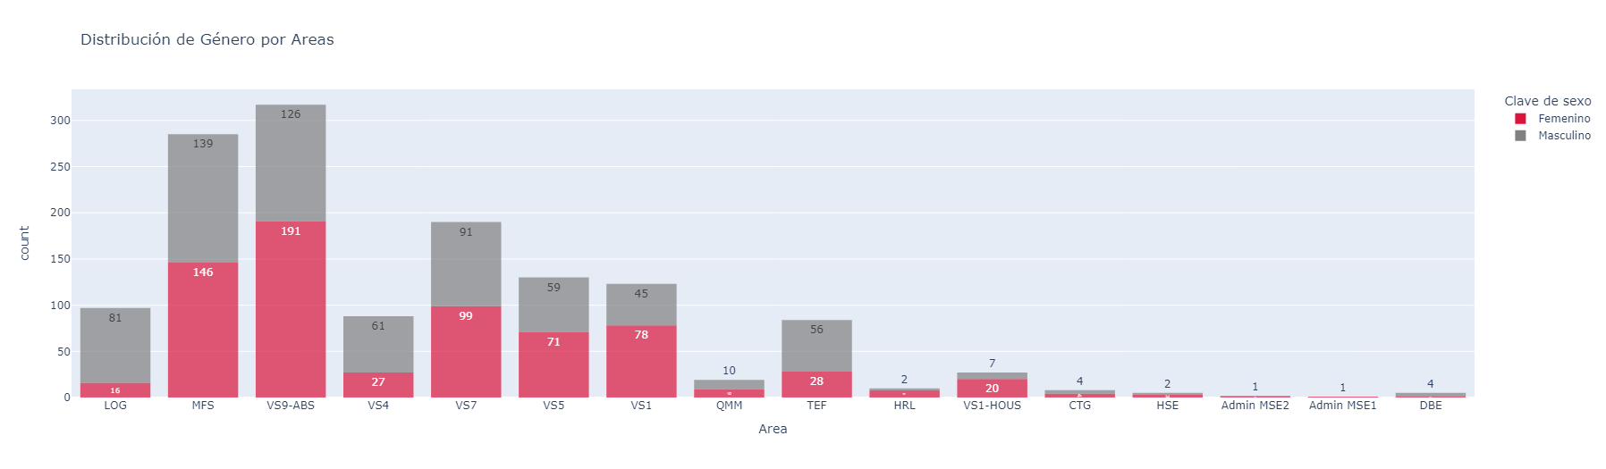
¿CÓMO ES LA DISTRIBUCIÓN DE GÉNERO EN CADA ÁREA?
LAS ÁREAS CON MAYOR NÚMERO DE RENUNCIAS SON VS9-ABS Y MFS, AMBAS CARACTERIZADAS POR CONTAR CON UNA MAYOR PRESENCIA DE MUJERES Y PRESENTAR UNA DISTRIBUCIÓN PROPORCIONAL CERCANA AL 50%-50%.
EN ÁREAS CON UNA INCIDENCIA REDUCIDA DE RENUNCIAS, SE EVIDENCIA UNA DISPARIDAD MÁS SIGNIFICATIVA.

Slide 8
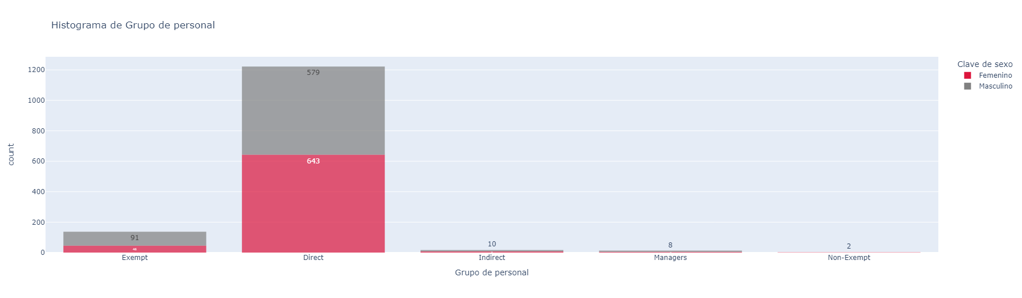
¿COMO ES LA DISTRIBUCIÓN DE GÉNERO EN LOS GRUPOS DE PERSONAL?
EL CONJUNTO CON LA MAYOR INCIDENCIA DE RENUNCIAS ES EL GRUPO DENOMINADO DIRECT, SIENDO LA MAYORÍA DE ESTAS DE EMPLEADAS FEMENINAS. AUN ASÍ, NO SE OBSERVA UN DESEQUILIBRIO SIGNIFICATIVO EN LO QUE RESPECTA A LAS RENUNCIAS MASCULINAS EN DICHO GRUPO.
ESTA TENDENCIA SE MANTIENE EN OTROS CONJUNTOS, A EXCEPCIÓN DEL GRUPO EXEMPT, QUE PRESENTA EL DOBLE DE RENUNCIAS MASCULINAS EN COMPARACIÓN CON LAS RENUNCIAS FEMENINAS.

Slide 9
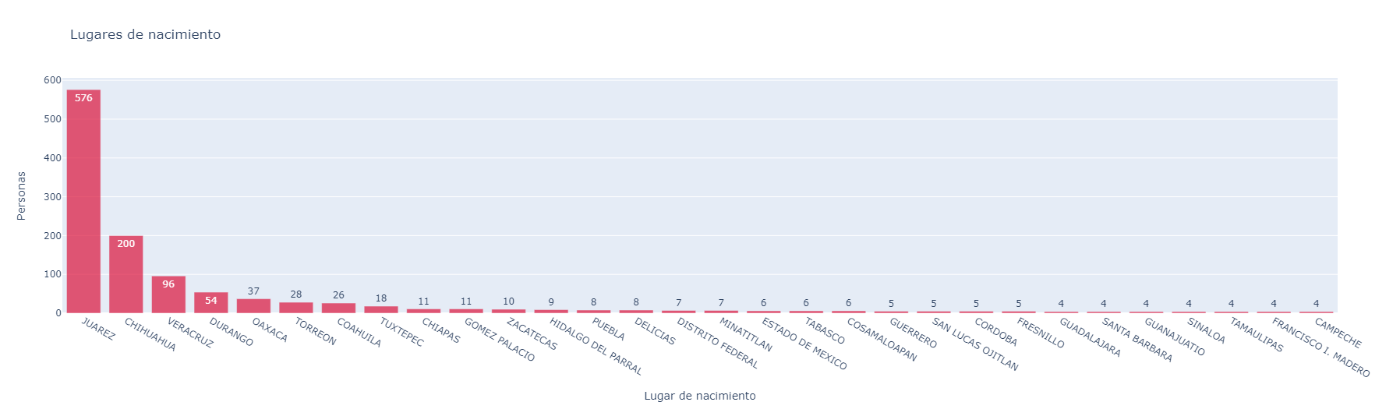
LUGAR DE NACIMIENTO
SE IDENTIFICARON INICIALMENTE 236 LUGARES DE NACIMIENTO, SIN EMBARGO, POR DIVERSAS DIFERENCIAS ORTOGRÁFICAS SE LLEVÓ A CABO UNA REDUCCIÓN A UN TOTAL DE 191 LUGARES DE NACIMIENTO DISTINTOS.

Slide 10

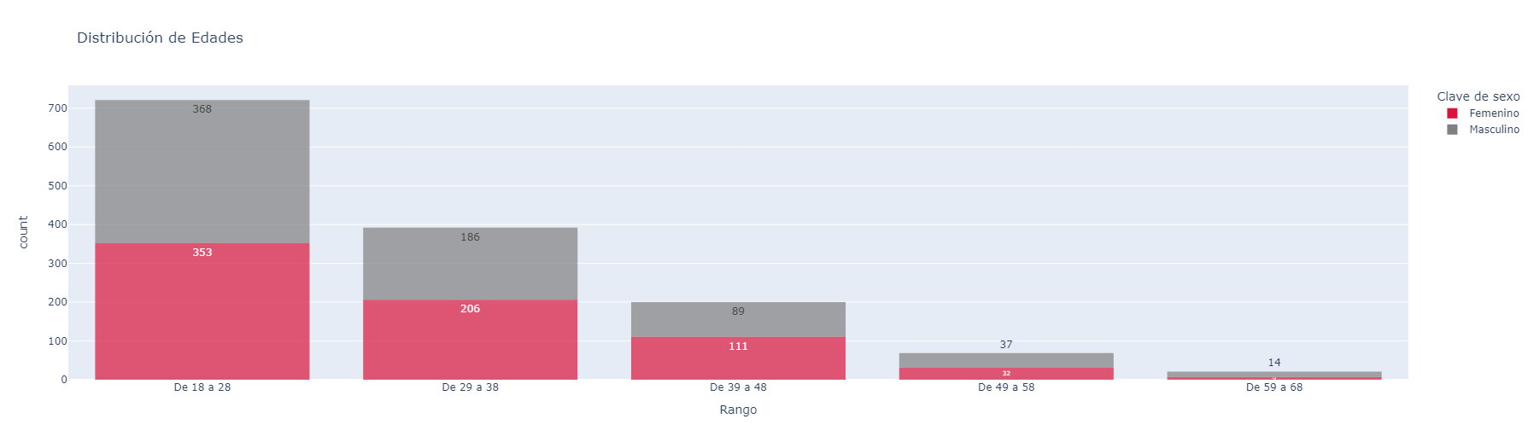
EDAD DEL EMPLEADO
LA MAYORÍA DE LOS EMPLEADOS QUE RENUNCIARON SE UBICA ENTRE LOS 18 Y 28 AÑOS.
LA DISTRIBUCIÓN DE RENUNCIAS EN FUNCIÓN DEL GÉNERO SE MANTIENE EQUITATIVA EN LA MAYORÍA DE LOS RANGOS DE EDAD, CON LA EXCEPCIÓN NOTABLE DEL INTERVALO ENTRE 59 Y 68 AÑOS, DONDE SE OBSERVA EL DOBLE DE RENUNCIAS POR PARTE DEL SEGMENTO MASCULINO EN COMPARACIÓN CON EL FEMENINO.

Slide 11
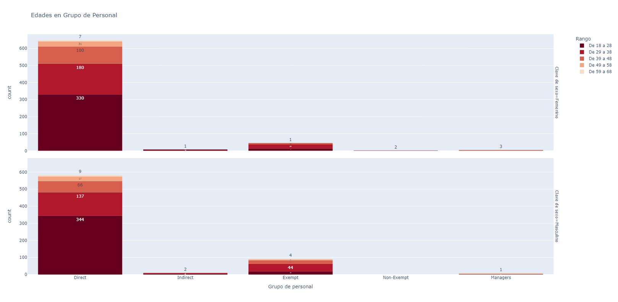
¿CÓMO ES LA DISTRIBUCIÓN DE EDADES EN LOS GRUPOS DE PERSONAL?
DENTRO DEL GRUPO DE MAYOR MAGNITUD, EL GRUPO DIRECT, SE EVIDENCIA UN PATRÓN DE RENUNCIAS MÁS PRONUNCIADO EN EL RANGO DE 18 A 28 AÑOS, OBSERVÁNDOSE UNA DISMINUCIÓN PROGRESIVA DE ESTE INDICADOR A MEDIDA QUE SE INCREMENTA EL RANGO DE EDAD.
ESTE COMPORTAMIENTO RESULTA CONGRUENTE CON LAS EXPECTATIVAS ASOCIADAS A LA BÚSQUEDA DE ESTABILIDAD LABORAL Y LA ACUMULACIÓN DE EXPERIENCIA POR PARTE DE LOS EMPLEADOS EN ETAPAS MÁS AVANZADAS DE SUS CARRERAS PROFESIONALES.

Slide 12

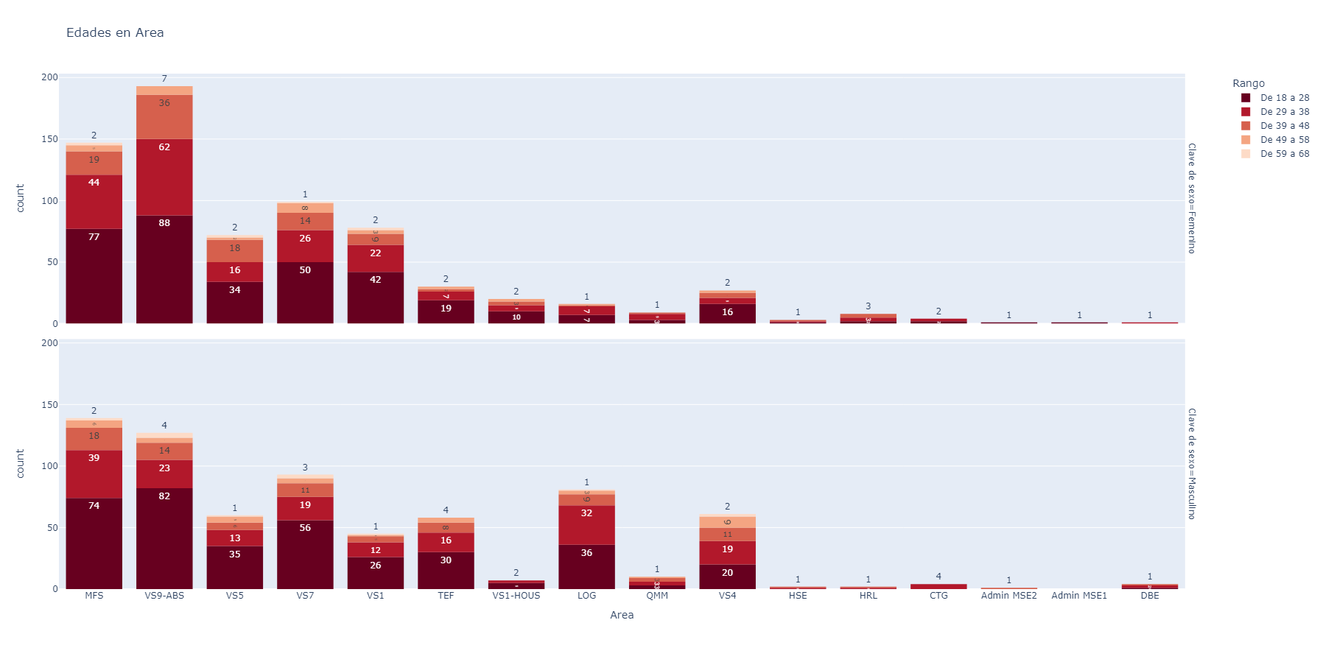
¿CÓMO ES LA DISTRIBUCIÓN DE EDADES EN LAS ÁREAS?
LA TENDENCIA DE DECRECIMIENTO EN EL NÚMERO DE RENUNCIAS, EN PROPORCIÓN AL AUMENTO DEL RANGO DE EDAD, PERSISTE DE MANERA CONSISTENTE AL CONSIDERAR LAS DIVERSAS ÁREAS DENTRO DE LA ORGANIZACIÓN.

Slide 13
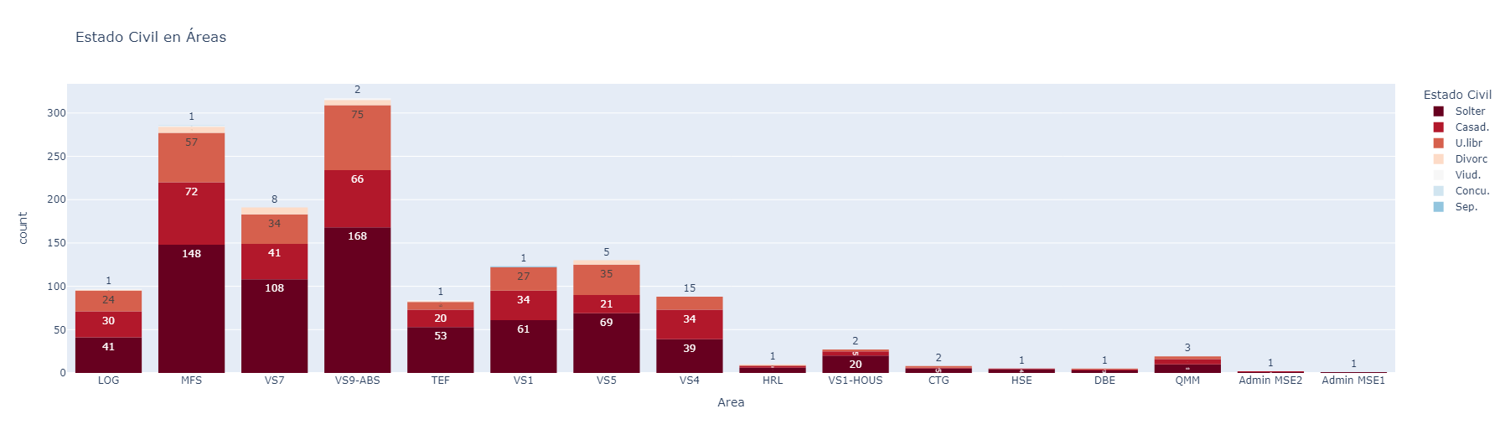
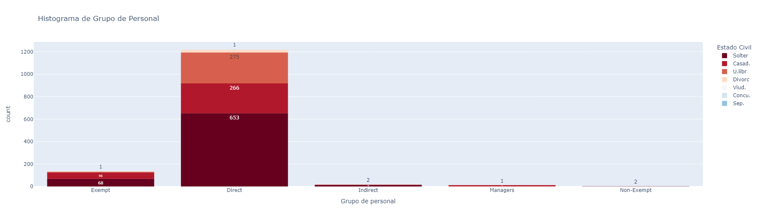

Slide 14
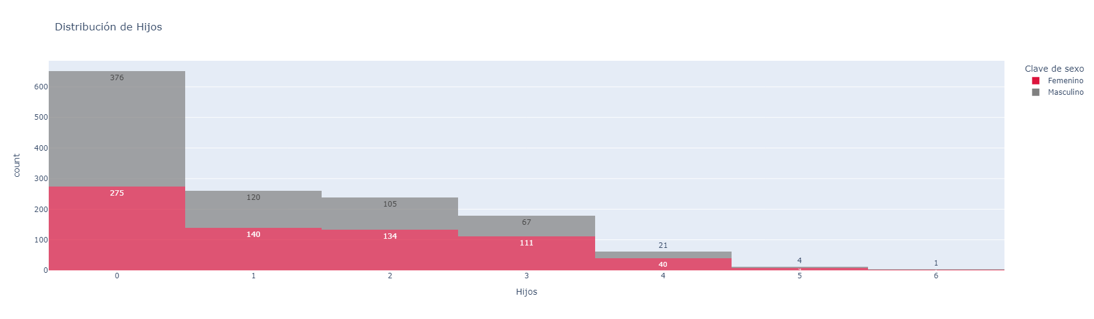
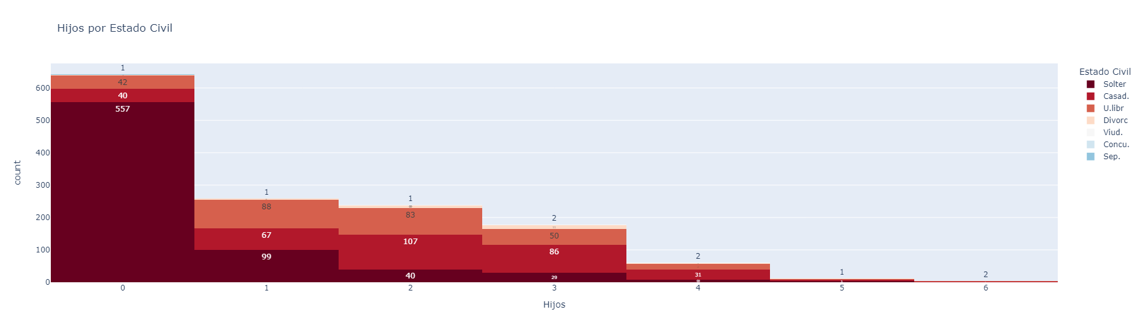
HIJOS

Slide 15
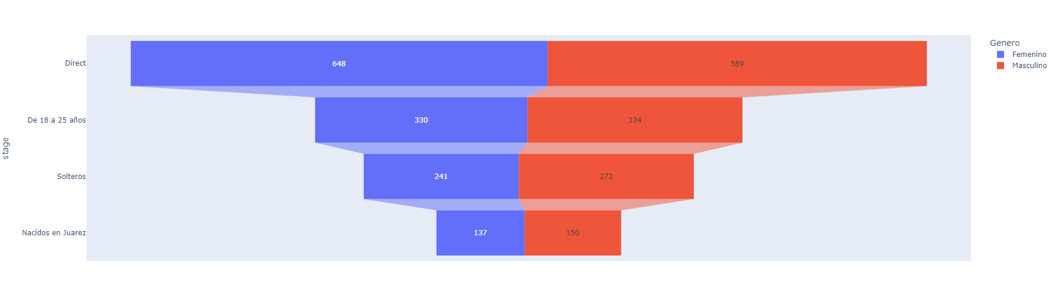
UN PERFIL TÍPICO DENTRO DEL CONJUNTO DE DATOS SUMINISTRADO CORRESPONDE A UN EMPLEADO CUYA EDAD OSCILA ENTRE LOS 18 Y 28 AÑOS, TIENE UN ESTADO CIVIL DE SOLTERO Y SU LUGAR DE NACIMIENTO ES JUÁREZ. ESTA REPRESENTACIÓN ES IGUALMENTE PROBABLE TANTO PARA INDIVIDUOS DE GÉNERO MASCULINO COMO FEMENINO, DESTACANDO LA UNIFORMIDAD EN LA DISTRIBUCIÓN DE ESTAS CARACTERÍSTICAS EN LA MUESTRA ANALIZADA

Slide 16
ESTRATEGIAS PROPUESTAS PARA MEJORAR LA DIVERSIDAD
EQUIDAD DE GÉNERO:
Distribución equitativa de datos en términos de género.
Desafío: Desbalance en áreas con menor cantidad de datos.
Sugerencia: Estrategias para promover diversidad y garantizar igualdad de oportunidades.
Ubicación:
Diversidad en lugares de nacimiento.
Predominio de individuos de Juárez y sus alrededores.
Propuesta: Implementar programas para atraer talento de otras regiones.
Retención de Empleados Jóvenes:
Mayoría de registros corresponde a personas jóvenes.
Reto: Desarrollar estrategias para la retención de empleados jóvenes.
Propuesta: Crear un entorno laboral estable y políticas adecuadas a sus necesidades educativas.
Estado Civil y Responsabilidades Familiares:
Mayoría de empleados son solteros y sin hijos.
Minoría representa a individuos separados o viudos.
Presencia de un reducido número de personas con más de tres hijos.
Sugerencia: Implementar políticas y beneficios que aborden diversas realidades familiares.

Slide 17

ESTRATEGIAS DE DESARROLLO DE CARRERA
ANALIZAR DATOS PARA IDENTIFICAR PATRONES EN EL ASCENSO Y DESARROLLO DE CARRERA, Y RECOMENDAR VÍAS PARA EL PROGRESO DE LOS EMPLEADOS.

Slide 18
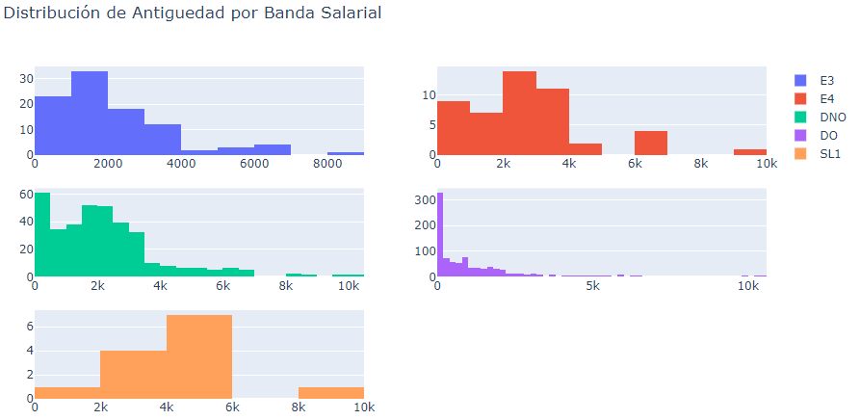
BANDA SALARIAL
LOS INDIVIDUOS QUE MAS RENUNCIARON SE CONCENTRAN EN ETAPAS TEMPRANAS DE SU ANTIGUEDAD.

Slide 19
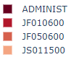
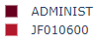
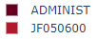
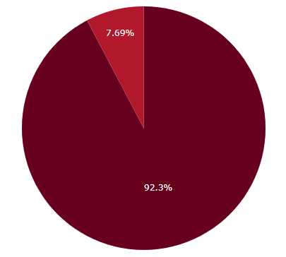
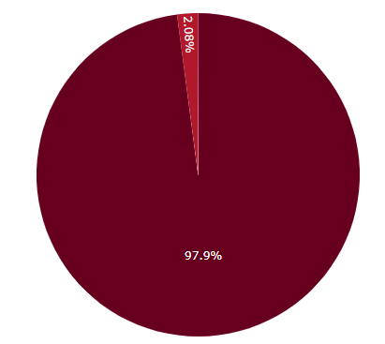
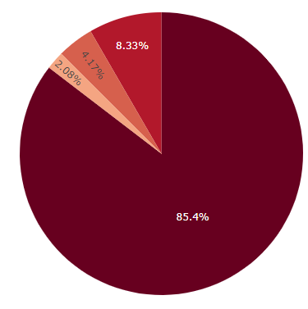
TURNOS EN BANDA SALARIAL
BANDA SL1
BANDA E4
BANDA E3

Slide 20
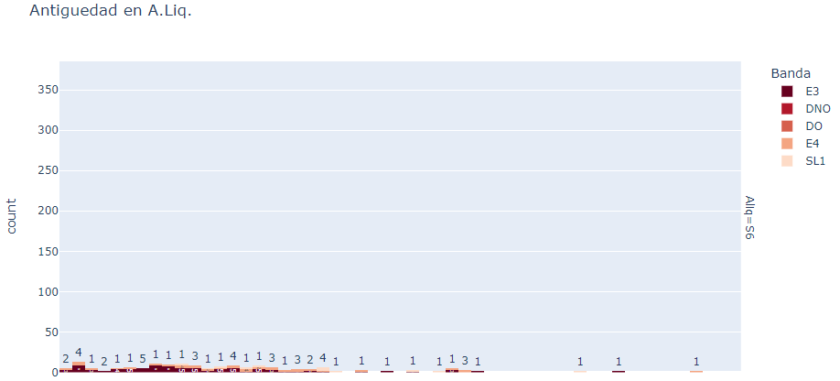
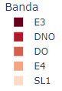
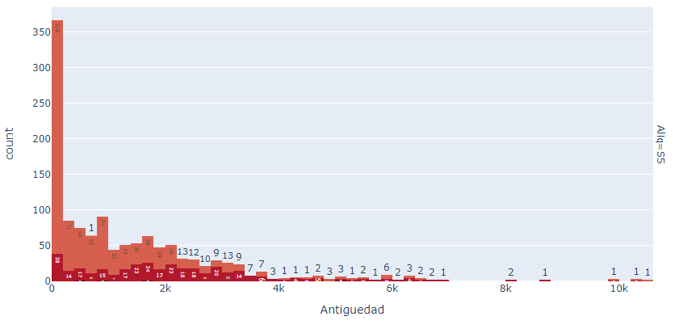
A.LIQ.
LOS EMPLEADOS CON MENOR ANTIGUEDAD SE ENCUENTRAN EN EL ÁREA S5. EN EL ÁREA S6 SE OBSERVA QUE EXISTE UNA INCIDENCIA REDUCIDA DE RENUNCIAS. ESTE PATRÓN SUGIERE UNA MAYOR RETENCIÓN DE EMPLEADOS EN DICHA ÁREA POSIBLEMENTE ATRIBUIBLE A CONDICIONES LABORALES FAVORABLES.

Slide 21
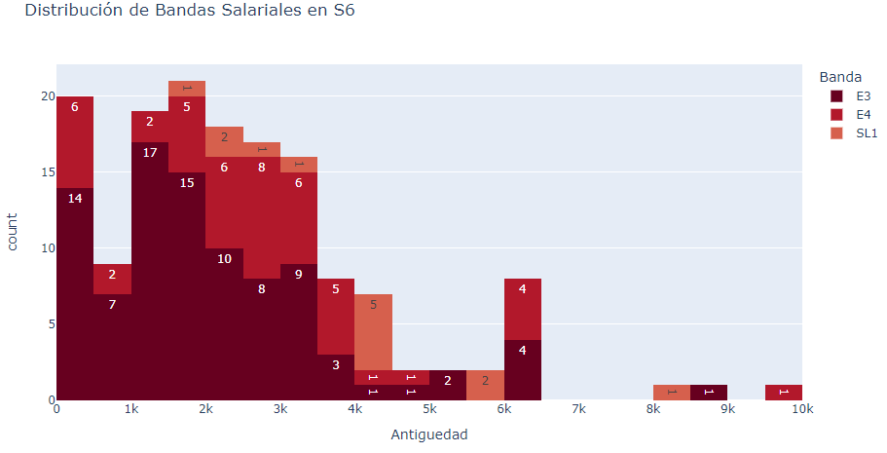
BANDAS SALARIALES EN S6
EN EL GRUPO S6, LAS BANDAS CON MENOS RENUNCIAS SON E4 Y SL1. ESTAS TAMBIÉN TIENEN MAYOR ANTIGUEDAD EN COMPARACIÓN A E3.

Slide 22
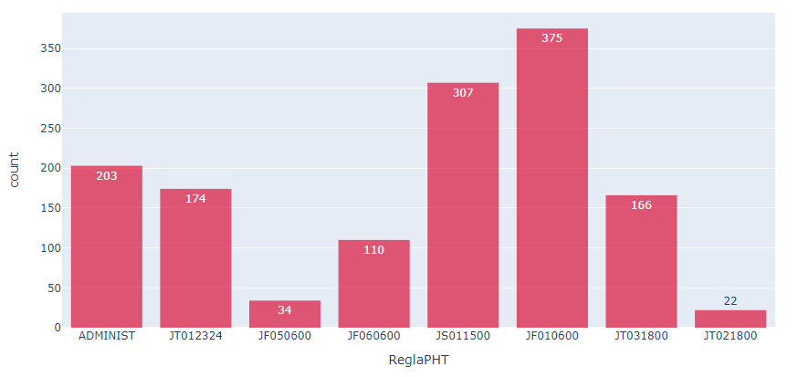
HAY MENOS RENUNCIAS EN JT021800 Y JF050600. EL TURNO CON MENOS RENUNCIAS JT021800 PRESENTA LAS BANDAS SALARIALES DNO Y DO, AMBAS DENTRO DEL ÁREA S5 Y CON UN REGISTRO DE POCA ANTIGUEDAD. POR LO QUE NO SE CONSIDERA UNA OPCIÓN VIABLE DE DESARROLLO.
TURNOS

Slide 23
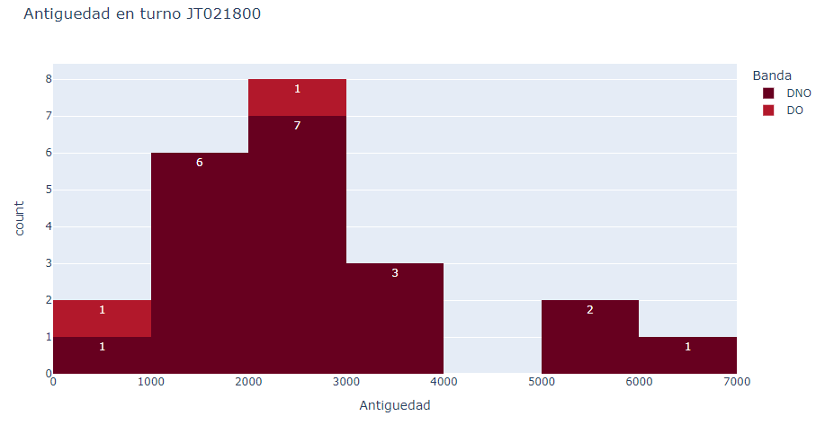
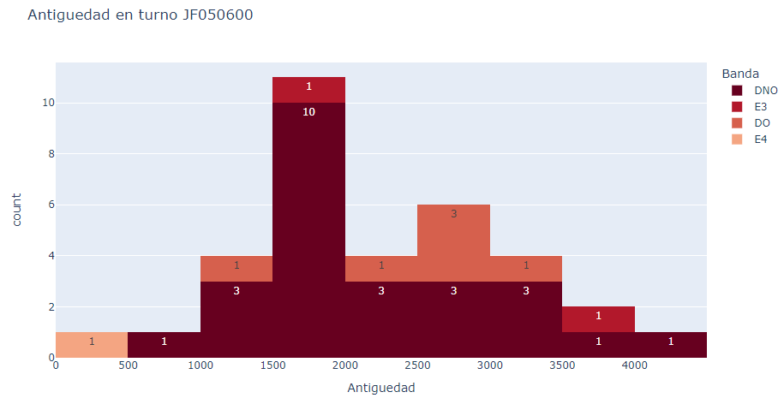
TURNOS
EL TURNO CON MENOS RENUNCIAS JT021800 PRESENTA LAS BANDAS SALARIALES DNO Y DO, AMBAS DENTRO DEL ÁREA S5 Y CON UN REGISTRO DE POCA ANTIGUEDAD. POR LO QUE NO SE CONSIDERA UNA OPCIÓN VIABLE DE DESARROLLO.
EL TURNO JF050600 INCLUYE UN RANGO MÁS AMPLIO DE BANDA SALARIAL. EN ESTE DESTACA E3, PERTENECIENTE AL ÁREA S6 Y CON MAYOR ANTIGUEDAD.

Slide 24
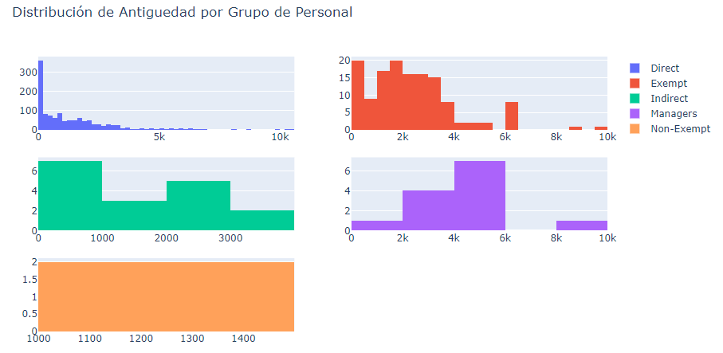
GRUPOS DE PERSONAL
LOS GRUPOS DE PERSONAL CON MENOS RENUNCIAS Y MAYOR ANTIGUEDAD SON MANAGERS E INDIRECT. AUNQUE EL GRUPO NON-EXEMPT PRESENTA POCAS RENUNCIAS, PRESENTA POCA ANTIGUEDAD.

Slide 25
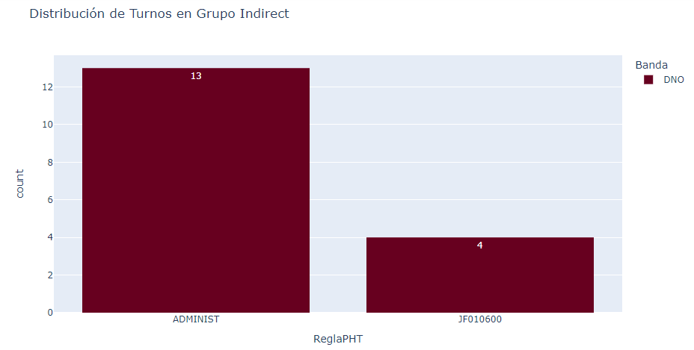
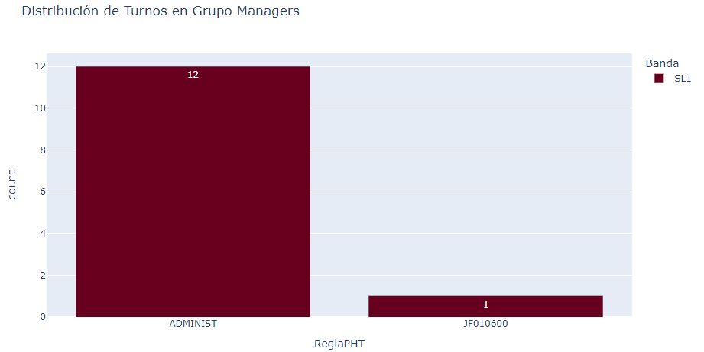
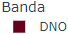
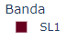
GRUPOS DE PERSONAL
LOS EMPLEADOS PRETENECIENTES AL GRUPO INDIRECT Y MANAGERS TIENEN TURNOS DE ADMINIST Y JF010600 SEGÚN LO ESTABLECIDO POR REGLAPHT.

Slide 26
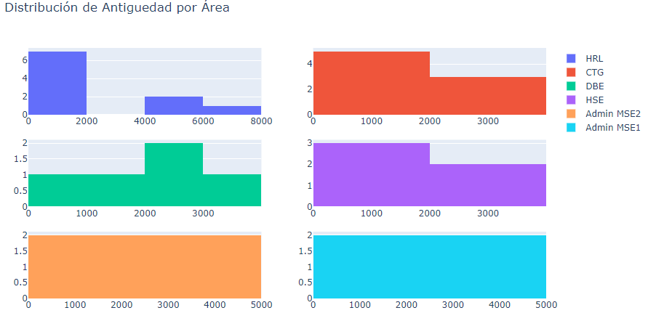
ÁREA
LAS ÁREAS CON MENOR NÚMERO DE RENUNCIAS Y MAYOR ANTIGUEDAD SON ADMIN MSE1 Y ADMIN MSE2.

Slide 27
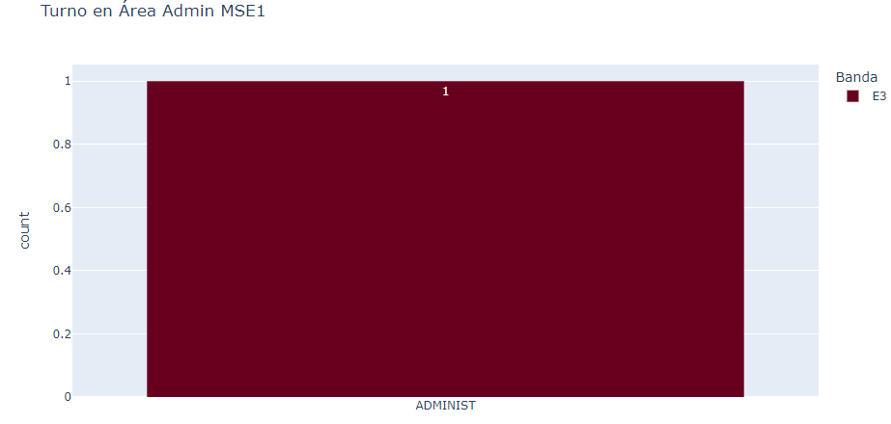
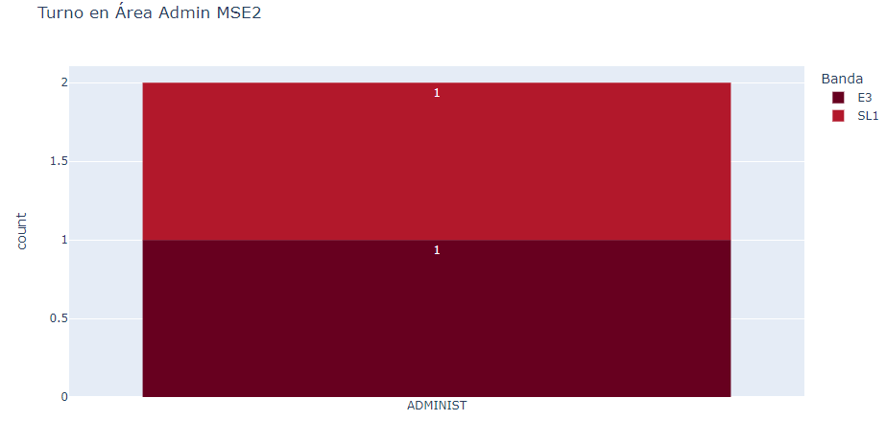
ADMIN MSE1
TURNOS EN ÁREAS ADMIN MSE1 Y MSE2
LÁS ÁREAS DE MENOR RENUNCIA Y MAYOR ANTIGUEDAD PRESENTAN UA BANDA SALARIAL E3 Y SL1. ADEMÁS, ESTÁN UBICADAS EN EL TURNO ADMINIST.
ADMIN MSE2

Slide 28
VÍAS RECOMENDADAS PARA EL PROGRESO DE LOS EMPLEADOS
SE OBSERVA QUE EL ÁREA PREFERIDA ES S6, YA QUE PRESENTA UNA MENOR INCIDENCIA DE RENUNCIAS Y ALBERGA BANDAS SALARIALES QUE DENOTAN UNA MAYOR ANTIGUEDAD EN LA EMPRESA, COMO E4 Y SL1.
Entre los turnos con menores renuncias se encuentra JF050600, y dentro de las bandas salariales de mayor antiguedad se destaca la banda E3, ubicada en el área S6.
En grupos de personal, destacan Indirect y Managers como los de mayor antiguedad. Este último incluye al turno ADMINIST y presenta una banda salarial SL1.
En áreas, se identifican dos posibles elecciones: Admin MSE1 y Admin MSE2, ambas caracterizadas por una baja tasa de renuncias y una mayor antiguedad entre los empleados. La primera incluye la banda salarial E3. la segunda a E3 y SL1, ambas en los turnos de ADMINIST.
En resumen, se considera factible la elección de ser empleado en el área de Admin MSE2, con A.Liq. S6, perteneciendo al grupo de personal Managers, con una banda salarial SL1 y desempeñándose en el turno ADMINIST.
ESTRATEGIAS DE DESARROLLO DE CARRERA:
Desarrollo en el Área S6
Consideración del Turno ADMINIST
Explorar Oportunidades en Indirect y Managers
Elección de Áreas Admin MSE1 o Admin MSE2
Enfoque en Banda Salarial SL1

Slide 29

UBICACIÓN GEOGRÁFICA
CÓMO LA UBICACIÓN GEOGRÁFICA AFECTA LA SATISFACCIÓN Y RETENCIÓN DE LOS EMPLEADOS.

Slide 30
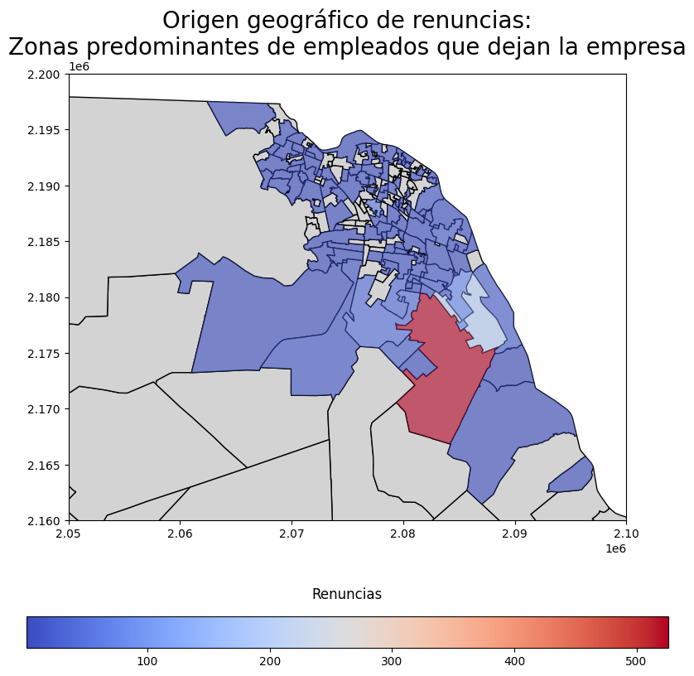
ZONAS PREDOMINANTES
CON BASE EN LOS CÓDIGOS POSTALES PROPORCIONADOS, SE PUDO RECREAR UN MAPA UTILIZANDO EXCLUSIVAMENTE LOS CÓDIGOS POSTALES PERTENECIENTES A CIUDAD JUÁREZ. ESTE LOGRO SE ALCANZÓ COMPARANDO LOS CÓDIGOS POSTALES DEL CONJUNTO DE DATOS CON LOS CÓDIGOS POSTALES OFICIALES, LOS CUALES FUERON DESCARGADOS DE HTTPS://DATOS.GOB.MX/BUSCA/DATASET/UBICACION-Y-POLIGONOS-GEOGRAFICOS-DE-LOS-CODIGOS-POSTALES-EN-LA-REPUBLICA-MEXICANA/RESOURCE/C7F4BC73-0339-4C75-90FB-18718B2E52C6 Y ALMACENADOS PARA SU USO.

Slide 31
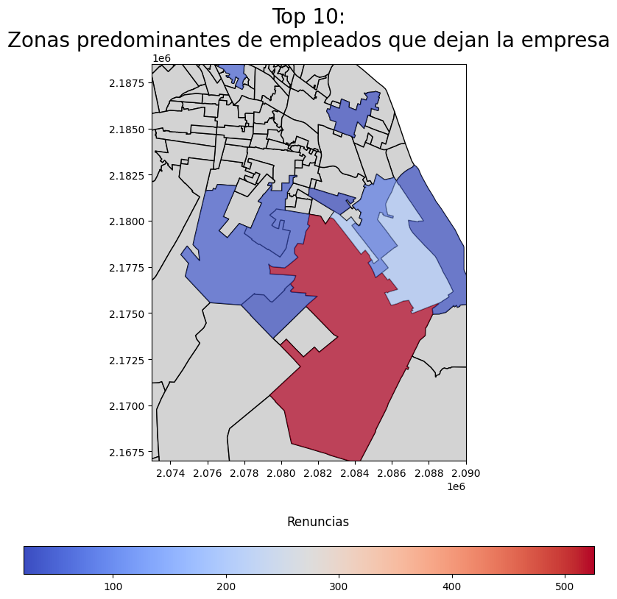
TOP 10 ZONAS
EL MAPEO NOS PROPORCIONÓ LA CAPACIDAD DE IDENTIFICAR ÁREAS CON UN ÍNDICE MÁS ELEVADO DE ABANDONO LABORAL, PERMITIÉNDONOS DESTACAR LAS 10 ZONAS PRINCIPALES DONDE ESTE ÍNDICE ES MÁS PRONUNCIADO. ESTA HERRAMIENTA HA SIDO FUNDAMENTAL PARA LOCALIZAR DE MANERA EFECTIVA LOS FOCOS DE ATENCIÓN RELACIONADOS CON LA RETENCIÓN DE EMPLEADOS.

Slide 32
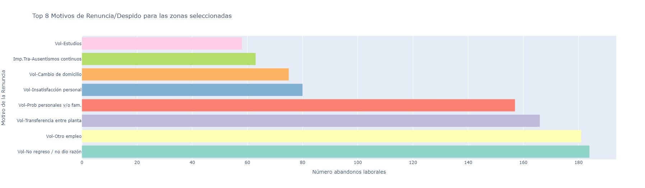
PRINCIPALES MOTIVOS
UNA VEZ LOCALIZADAS LAS ZONAS CON MAYOR ÍNDICE DE ABANDONO LABORAL, SE PROCEDIÓ A IDENTIFICAR LOS PRINCIPALES MOTIVOS QUE SE PRESENTARON AL MOMENTO DE DARSE LA RESPECTIVA RENUNCIA O DESPIDO DEL EMPLEADO.

Slide 33
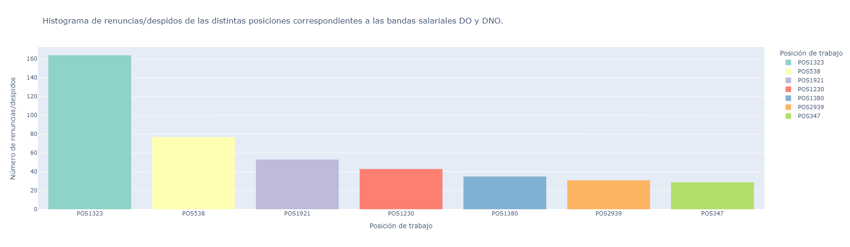
BANDAS SALARIALES
A CONTINUACIÓN, FUE POSIBLE OBSERVAR QUE EN LA ZONA ANALIZADA SE ENCUENTRAN DOS BANDAS SALARIALES CON UNA MAYOR FRECUENCIA DE DESPIDO/RENUNCIA EN COMPARACIÓN CON EL RESTO, SIENDO ESTAS DO Y DNO. PODEMOS SUPONER QUE LAS BANDAS CON MENOR FRECUENCIA CORRESPONDEN A PUESTOS DE MAYOR PRESTIGIO DENTRO DE LA EMPRESA, MIENTRAS QUE LAS QUE TIENEN UNA MAYOR FRECUENCIA CORRESPONDEN A PUESTOS DE MENOR PRESTIGIO. PRIMERAMENTE, SE PROCEDIÓ CON EL ANÁLISIS HACIA LOS PUESTOS DE MENOR NIVEL.

Slide 34
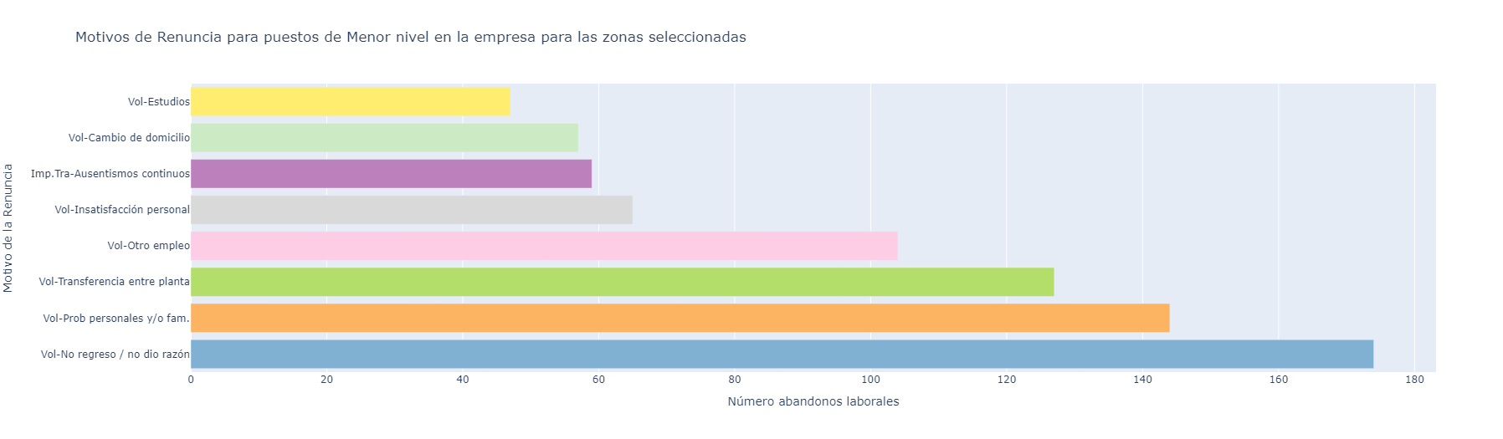
CLASIFICACIÓN DEL PUESTO
DESPUÉS DE CLASIFICAR LOS PUESTOS DE TRABAJO POR NIVELES DE PRESTIGIO Y LOCALIZAR LAS PRINCIPALES POSICIONES DE RENUNCIA, SE LLEVÓ A CABO LA IDENTIFICACIÓN DE LAS DIFERENCIAS ENTRE LOS MOTIVOS DE RENUNCIA PARA LOS DISTINTOS NIVELES DE PRESTIGIO DE CADA PUESTO LABORAL.

Slide 35
PUESTOS DE ALTO PRESTIGIO DENTRO DE LA EMPRESA.
DESPUÉS DE CLASIFICAR LOS PUESTOS DE TRABAJO POR NIVELES DE PRESTIGIO Y LOCALIZAR LAS PRINCIPALES POSICIONES DE RENUNCIA, SE LLEVÓ A CABO LA IDENTIFICACIÓN DE LAS DIFERENCIAS ENTRE LOS MOTIVOS DE RENUNCIA PARA LOS DISTINTOS NIVELES DE PRESTIGIO DE CADA PUESTO LABORAL.

Slide 36

¿QUÉ NOS DICE ESTO?

Slide 37
¿QUÉ NOS DICE ESTO?
DESERCIÓN EN PUESTOS DE MENOR JERARQUÍA:
LA PROPORCIÓN DE EMPLEADOS QUE ABANDONAN LA EMPRESA SIN JUSTIFICACIÓN ESPECÍFICA ES NOTABLEMENTE ALTA EN ROLES DE MENOR JERARQUÍA. LA PERCEPCIÓN DE QUE ESTOS ROLES SON MENOS CRÍTICOS O DESAFIANTES PODRÍA CONTRIBUIR A ESTA TENDENCIA.
TRANSFERIBILIDAD DE ROLES DE MENOR NIVEL:
LA PERCEPCIÓN DE QUE LOS ROLES DE MENOR NIVEL SON FÁCILMENTE TRANSFERIBLES A OTRAS EMPRESAS PUEDE ESTAR INFLUYENDO EN LA DECISIÓN DE LOS EMPLEADOS DE ABANDONAR LA EMPRESA.
IMPACTO DE LA UBICACIÓN GEOGRÁFICA:
LA UBICACIÓN GEOGRÁFICA DE LOS EMPLEADOS, PARTICULARMENTE EN UNA ZONA INDUSTRIAL, AMPLIFICA LA ACCESIBILIDAD A OTRAS OPORTUNIDADES LABORALES. ESTO PUEDE ESTAR CONTRIBUYENDO A LA ALTA TASA DE ROTACIÓN.
BÚSQUEDA ACTIVA DE TRANSFERENCIAS:
SE DESTACA UN PORCENTAJE SIGNIFICATIVO DE EMPLEADOS DE NIVEL INFERIOR QUE BUSCAN ACTIVAMENTE UNA TRANSFERENCIA A OTRA PLANTA. ESTE COMPORTAMIENTO SUGIERE UN DESEO DE VARIACIÓN EN EL ENTORNO LABORAL, POSIBLEMENTE INFLUENCIADO POR FACTORES COMO LA COMODIDAD GEOGRÁFICA O ASPIRACIONES PERSONALES.
CONSIDERACIÓN DE LA PLANTA LOCAL:
ES IMPORTANTE CONSIDERAR QUE LA PLANTA DE LA CUAL SE OBTUVIERON ESTOS DATOS PUEDE NO SER LA LOCALIZADA EN EL PARQUE INDUSTRIAL RÍO BRAVO. LA PROXIMIDAD GEOGRÁFICA A ESTA PLANTA ESPECÍFICA PUEDE INFLUIR EN LA DECISIÓN DE LOS EMPLEADOS DE BUSCAR OPORTUNIDADES LABORALES CERCANAS.

Slide 38
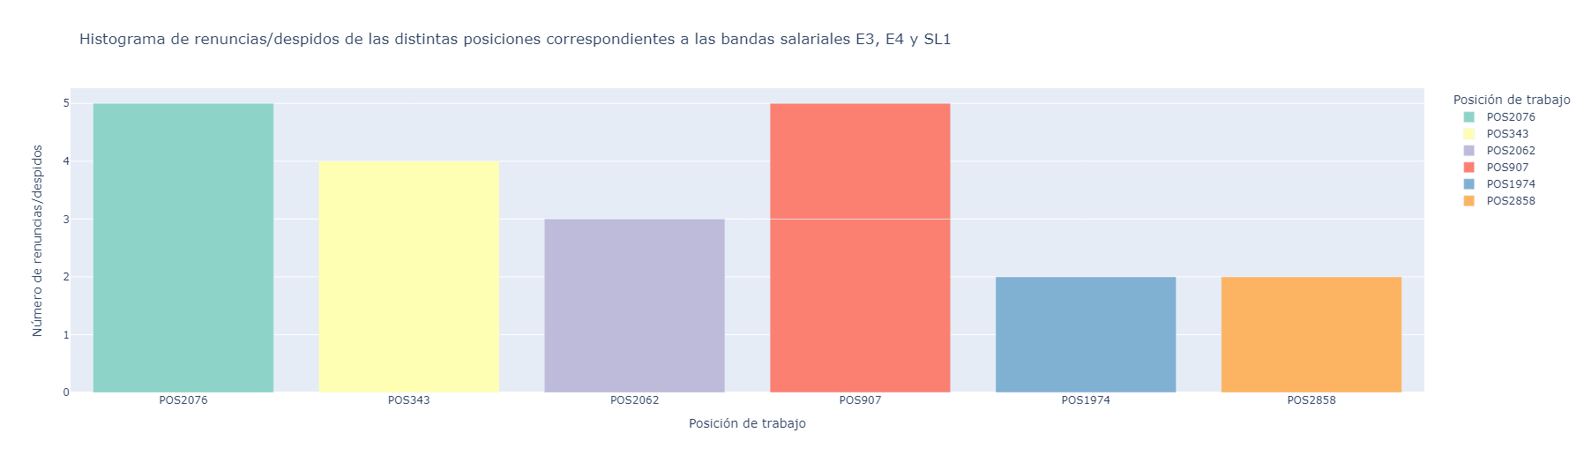
PUESTOS DE ALTA JERARQUÍA DENTRO DE LA EMPRESA
SIGUIENDO UNA METODOLOGÍA SIMILAR A LA REALIZADA PREVIAMENTE, SE TOMARON EN CUENTA EL RESTO DE BANDAS SALARIALES PRESENTES EN LA MUESTRA DE DATOS.

Slide 39
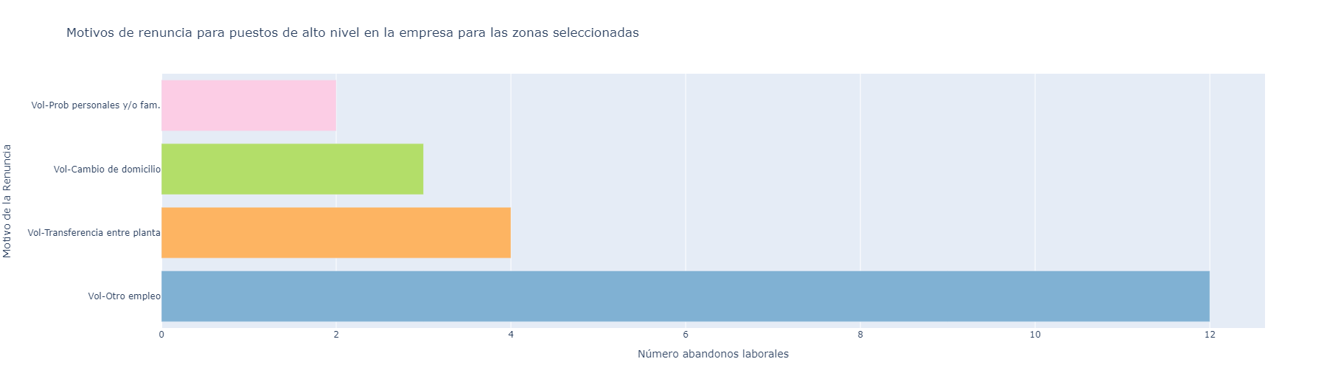
MOTIVIMOS DE RENUNCIAS EN PUESTOS DE ALTA JERARQUÍA
EN ESTE PUNTO, SE APLICARON ALGUNOS FILTROS PARA DETERMINAR LOS PRINCIPALES MOTIVOS DE RENUNCIA QUE SE PRESENTARON EN LOS PUESTOS DE ALTO PRESTIGIO DENTRO DE LA EMPRESA.

Slide 40


¿QUÉ NOS DICE ESTO?
¿Y A DÓNDE LLEVA?

Slide 41
¿QUÉ NOS DICE ESTO?
¿Y A DÓNDE LLEVA?
CAMBIO EN MOTIVOS DE RENUNCIA:
NOTABLE CAMBIO EN LOS MOTIVOS DE RENUNCIA A MEDIDA QUE ASCENDEMOS EN LOS NIVELES JERÁRQUICOS.
DIFERENCIAS CON EMPLEADOS DE MENOR NIVEL.
DINÁMICA ACTIVA DE BÚSQUEDA:
NO IMPLICA ALTA ROTACIÓN, SINO UNA BÚSQUEDA ACTIVA DE NUEVAS OPORTUNIDADES.
INDICATIVO DE UN MERCADO LABORAL COMPETITIVO.
POSIBLES ESCENARIOS:
DEMANDA CONSTANTE DE POSICIONES PARA PERSONAL DE ALTO NIVEL EN UN MERCADO COMPETITIVO.
EMPLEADOS PROACTIVAMENTE BUSCANDO CAMBIOS POR DESAFÍOS PROFESIONALES O ALINEACIÓN CON METAS PERSONALES.
PERSPECTIVA POSITIVA:
CAMBIO EN NIVELES SUPERIORES PUEDE CONSIDERARSE UNA CONSECUENCIA NATURAL.
OPORTUNIDAD PARA ADAPTAR ESTRATEGIAS Y RETENER TALENTO CLAVE ALINEANDO EXPECTATIVAS Y OBJETIVOS A LARGO PLAZO.
ESTE ANÁLISIS REVELA LA IMPORTANCIA DE COMPRENDER LOS MOTIVOS DE RENUNCIA EN DISTINTOS NIVELES JERÁRQUICOS Y SUGIERE ACCIONES ESTRATÉGICAS PARA RESPALDAR Y RETENER AL TALENTO CLAVE EN LA EMPRESA.

Slide 42

MODELO PREDICTIVO DE RETENCIÓN DE EMPLEADOS
IDENTIFICAR FACTORES CLAVE QUE INFLUYEN EN LA RETENCIÓN Y DESARROLLAR UN MODELO PARA PREDECIR LA PROBABILIDAD DE RENUNCIA DE UN EMPLEADO.

Slide 43


INTRODUCCIÓN:
EN EL MARCO DE LA GESTIÓN DE RECURSOS HUMANOS, SE HA DESARROLLADO UN MODELO DE CLASIFICACIÓN PARA PREDECIR LA PERMANENCIA DE LOS EMPLEADOS EN LA EMPRESA.
UTILIZANDO DATOS PROVENIENTES DE LA TABLA RH Y UNA API DISEÑADA PARA EL MANTENIMIENTO DE DICHOS DATOS, EL MODELO EVALÚA UNICAMENTE RENUNCIAS VOLUNTARIAS IGNORANDO DESPIDOS POR VIOLACIONES CONTRACTUALES.

Slide 44
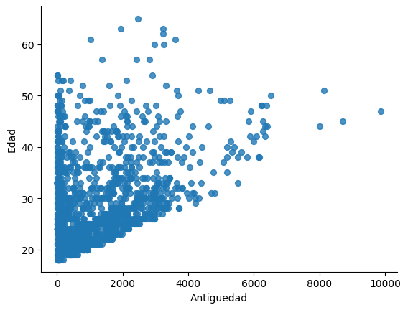
PREPARACIÓN Y ENTRENAMIENTO DEL MODELO:
DEPREPARACIÓN DE DATOS:
FILTRADO DEL CONJUNTO DE DATOS PARA INCLUIR SOLO EMPLEADOS QUE RENUNCIARON VOLUNTARIAMENTE.
CARACTERÍSTICAS CONSIDERADAS:
POSICIÓN
ÁREA
ALIQ
GRUPO_PERSONAL
CÓDIGO_POSTAL
BANDA, REGLAPHT
SEXO
EDAD
ESTADO_CIVIL
HIJOS
VARIABLE DEPENDIENTE: "ANTIGÜEDAD" (EN DÍAS) CON UMBRAL DEFINIDO POR EL USUARIO PARA DETERMINAR RETENCIÓN LABORAL.
NUEVA VARIABLE CREADA: "RETENCIÓN" (BINARIO).

Slide 45
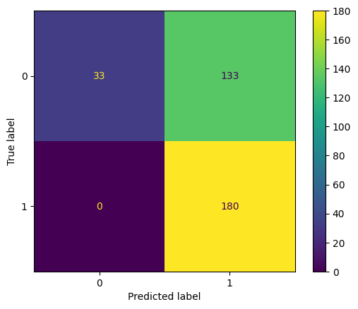
RESULTADOS DEL MODELO
REGRESIÓN LOGÍSTICA:
EMPLEADOS RETENIDOS: 58% IDENTIFICADOS CORRECTAMENTE.
ALTA PRECISIÓN PARA EMPLEADOS NO RETENIDOS (100%).
EXACTITUD TOTAL DEL MODELO: 62%.
RANDOMFOREST:
EQUILIBRIO ENTRE PRECISIÓN Y RECALL.
EXACTITUD TOTAL DEL MODELO: 77%.

Slide 46
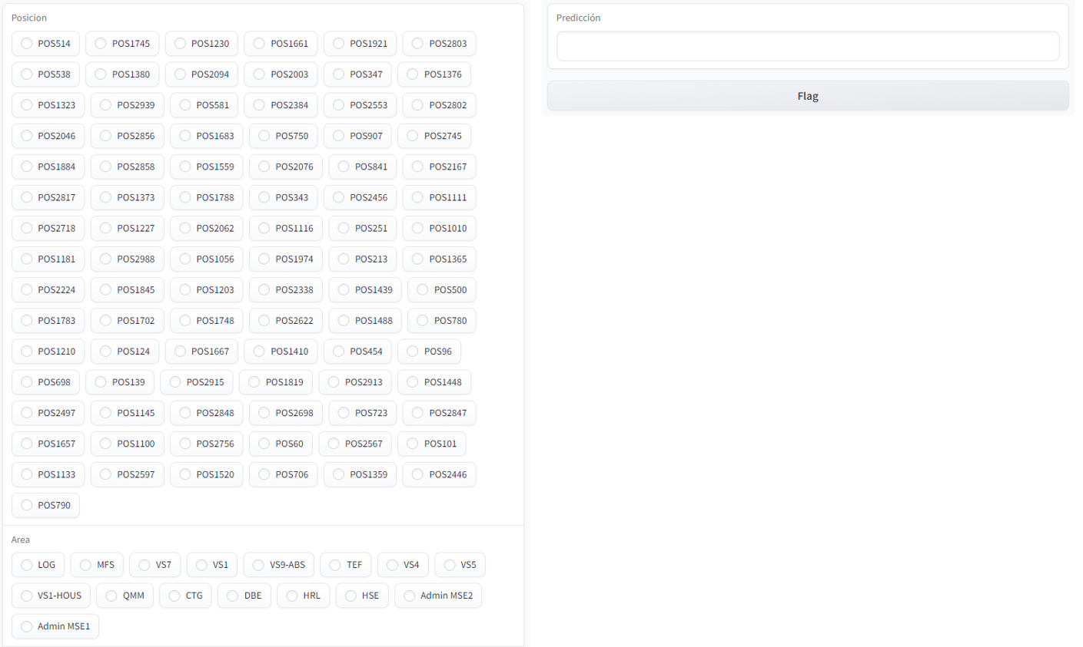
DESPLIEGUE DEL MODELO:
SE CREÓ UNA API PROTOTIPO UTILIZANDO GRADIO PARA PROPORCIONAR UNA INTERFAZ AMIGABLE AL USUARIO.
Permite a los usuarios predecir la permanencia de futuros empleados basándose en el modelo desarrollado.

Slide 47
CONCLUSIONES
ROTACIÓN DE EMPLEADOS EN NIVELES INFERIORES:
SE OBSERVA UNA ALTA PROPORCIÓN DE EMPLEADOS DE NIVELES INFERIORES QUE ABANDONAN LA EMPRESA SIN PROPORCIONAR UNA RAZÓN ESPECÍFICA.
LA UBICACIÓN GEOGRÁFICA, CERCA DE UNA ZONA INDUSTRIAL, FACILITA EL CAMBIO DE EMPLEO PARA ESTOS ROLES.
COMPETITIVIDAD EN EL MERCADO LABORAL:
LA CONSTANTE DEMANDA DE POSICIONES PARA PERSONAL DE ALTO NIVEL SUGIERE UN MERCADO LABORAL COMPETITIVO.
ES POSIBLE QUE OTRAS EMPRESAS BUSQUEN ACTIVAMENTE AL PERSONAL CON HABILIDADES Y EXPERIENCIA ESPECÍFICAS.
ROTACIÓN EN NIVELES SUPERIORES:
A MEDIDA QUE SE ASCIENDE EN LOS NIVELES JERÁRQUICOS, SE OBSERVA UNA CONSIDERABLE ROTACIÓN DE EMPLEADOS ENTRE DISTINTAS UBICACIONES DE LA EMPRESA.
EXISTE UNA PROPORCIÓN ALTA DE EMPLEADOS DE ALTO NIVEL QUE OPTAN POR ABANDONAR LA EMPRESA VOLUNTARIAMENTE EN BUSCA DE NUEVAS OPORTUNIDADES LABORALES.
MODELOS REALIZADOS:
AMBOS MODELOS OFRECEN PERSPECTIVAS ÚTILES PARA LA TOMA DE DECISIONES.
LA PRECISIÓN Y RECALL SON FACTORES CLAVE A CONSIDERAR EN FUNCIÓN DE LAS NECESIDADES ESPECÍFICAS DE LA EMPRESA.
LA API FACILITA EL ACCESO Y USO DEL MODELO, BRINDANDO UNA HERRAMIENTA EFECTIVA PARA LA GESTIÓN DE RECURSOS HUMANOS.
DIVERSIDAD EN EL LUGAR DE TRABAJO:
LA DISTRIBUCIÓN EQUITATIVA DE GÉNERO EN EL CONJUNTO DE DATOS ES UN INDICADOR POSITIVO DE INCLUSIÓN Y DIVERSIDAD.
SE OBSERVA UN PATRÓN DE RENUNCIAS MÁS PRONUNCIADO EN EL RANGO DE 18 A 28 AÑOS, DETECTANDOSE UNA DISMINUCIÓN PROGRESIVA DE ESTE INDICADOR A MEDIDA QUE SE INCREMENTA EL RANGO DE EDAD.
DESARROLLO PROFESIONAL:
SE HAN IDENTIFICADO ÁREAS, TURNOS Y GRUPOS DE PERSONAL QUE MUESTRAN UNA MENOR INCIDENCIA DE RENUNCIAS Y UNA MAYOR ANTIGÜEDAD, LO QUE SUGIERE ESTABILIDAD Y COMPROMISO EN ESTAS CATEGORÍAS ESPECÍFICAS.
LA CONCENTRACIÓN DE EMPLEADOS CON MENOR ANTIGÜEDAD SUGIERE UNA FLUJO CONSTANTE DE NUEVOS TALENTOS.
CON ESTE ENFOQUE INNOVADOR, BUSCAMOS MEJORAR LA RETENCIÓN DE TALENTO Y FORTALECER LA EFICACIA DE NUESTRAS ESTRATEGIAS DE RECURSOS HUMANOS.
¡GRACIAS POR SU ATENCIÓN!

Slide 48
TRABAJOS FUTUROS
ANÁLISIS DE CONFORMIDAD:
ANALIZAR LOS COMENTARIOS Y OPINIONES DE LOS EMPLEADOS (SI ESTÁN DISPONIBLES) PARA EVALUAR EL SENTIMIENTO GENERAL HACIA LA EMPRESA Y DETECTAR POSIBLES PROBLEMAS.
ENCUESTAS Y ENTREVISTAS:
REALIZAR ENCUESTAS O ENTREVISTAS CON EMPLEADOS PARA OBTENER INFORMACIÓN CUALITATIVA SOBRE LOS MOTIVOS DE LA ROTACIÓN Y LA SATISFACCIÓN LABORAL.
ANÁLISIS TEMPORAL:
EXPLORAR PATRONES TEMPORALES EN LA ROTACIÓN, COMO SI HAY ÉPOCAS DEL AÑO O MOMENTOS ESPECÍFICOS QUE MUESTRAN UNA MAYOR TASA DE RENUNCIAS/DESPIDOS
EVALUACIÓN DE PROGRAMAS DE RETENCIÓN:
SI LA EMPRESA HA IMPLEMENTADO PROGRAMAS ESPECÍFICOS PARA RETENER EMPLEADOS, EVALUAR LA EFECTIVIDAD DE ESTOS PROGRAMAS A LO LARGO DEL TIEMPO.
CON ESTE ENFOQUE INNOVADOR, BUSCAMOS MEJORAR LA RETENCIÓN DE TALENTO Y FORTALECER LA EFICACIA DE NUESTRAS ESTRATEGIAS DE RECURSOS HUMANOS.
¡GRACIAS POR SU ATENCIÓN!

